Slide 1

স্বাগতম

Slide 2
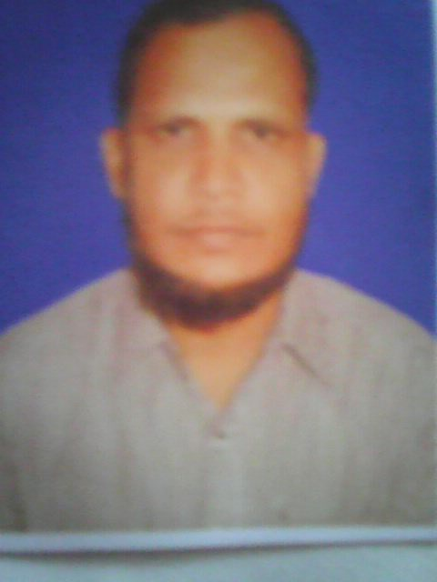


পরিচিতি
পদবিঃ সহকারী শিক্ষক
প্রতিষ্ঠানের নামঃ উত্তর খামের উচচ বিদ্যালয়
কাপাসিয়া, গাজীপুর ।
আবদুল হামিদ

Slide 3
শ্রেণীঃদশম
বিষয়ঃহিসাব বিজ্ঞান
অধ্যায়ঃষষ্ঠ
পাঠ-জাবেদা
সময়ঃ৪০ মিনিট
তাং-২৪/০৯/২০১৭

Slide 4
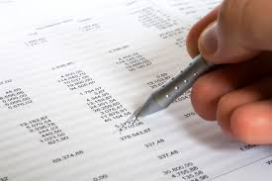
পাঠ ঘোষনার জন্য ছবির নামঃ
জাবেদা

Slide 5
শিখন ফল
এই পাঠ শেষে শিক্ষার্থীরা
১। জাবেদা কি বলতে পারবে
২। জাবেদার গুরুত্ব ব্যাখ্যা করতে পারবে।
৩। জাবেদার সাহায্যে সমস্যার সমাধান করতে পারবে

Slide 6

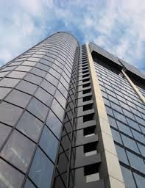
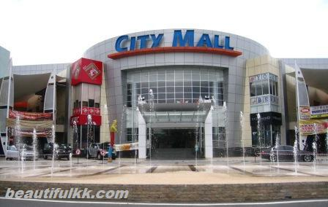

Slide 7



দলীয় কাজ
১। জাবেদা কাকে বলে?
২। জাবেদা কত প্রকার ও কি কি?

Slide 8


মূল্যায়ন
০১। জাবেদার সংজ্ঞা দাও ।
০২। জাবেদার প্রয়োজনীয়তা ব্যাখ্যা কর।

Slide 9
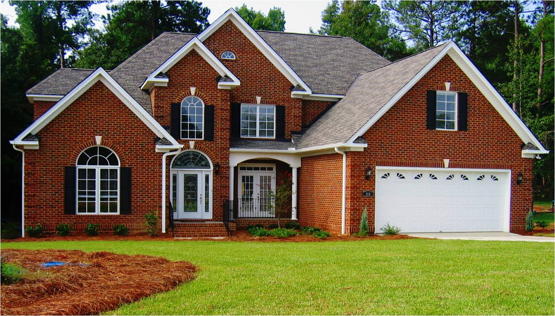
বাড়ির কাজ
১। জাবেদা ছকের বিবরণ দাও।
২। সাধারণ জাবেদা দাখিলা প্রদানে বিবেচ্য বিষয় বর্ণনা কর।

Slide 10
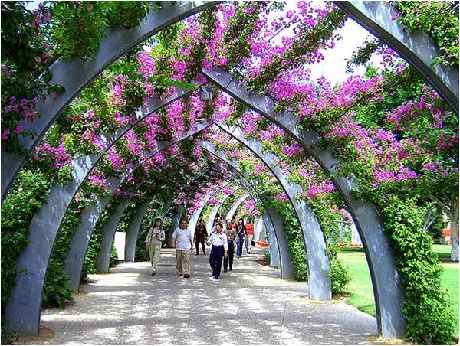
ধন্যবাদ

